Slide 1
Introduction
廖柏瑜
行動計算研究室 資電232
388chris@gmail.com

Slide 2
課程規劃
1. Introduce of Web Class
2. Socket of python (TCP, UDP)
3. Introduction of Django and Django Lab 01
4. Django Lab 02
5. Django Lab 03
6. Introduction of Line Bot and Line Bot Lab 01
7. Line Bot Lab 02
8. Project Discussion
9. Proposal of Final Project

Slide 3
課程規劃
計分方式：
課堂Lab練習(50%)
期末專題(30%)
討論(20%)

Slide 4
期末專題
設計與實作一個全端網頁(如：課程檢索系統)。
須包含前端展示頁面、導入資料庫、後端結果運算。
6 – 9 個小時完成(課堂)，完成後要進行發表。
3人到4人一組。

Slide 5
課程安排
課程規劃
程式能力培養
前端？後端？全端？
CDIO
安裝Wamp

Slide 6

程式設計師是什麼
你們認為的程式設計師是什麼？

Slide 7
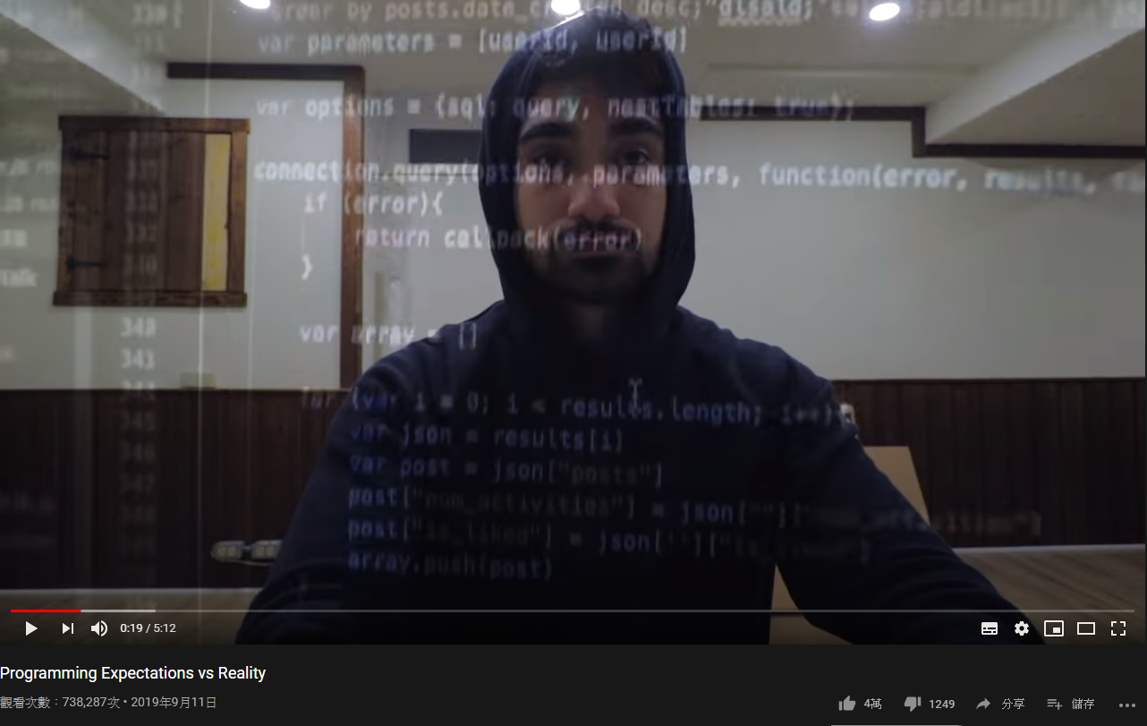
Expectation vs Reality

Slide 8
程式能力該怎麼培養
增強程式的不二法則：不停的寫、不停的練習
多思考
多Google
多看別人的code
組一個Team，團隊的合作
不停的Debug

Slide 9
工程師需要具備哪些能力
必備條件：
1. 要知道如何去Google問題
2. 如何去解決一個問題
3. 日夜顛倒的能力
4. 要銘記這句話：電腦是你的朋友，不是仇人
5. 對這個世界感到美好，覺得自己的人生是彩色的

Slide 10
須具備心態
情緒
時間
解決問題的能力

Slide 11
前端？後端？
前端：使用者介面，就是畫面呈現。
後端：資料庫與伺服器處理的部分，所有畫面的指向、資料的運算處理都是由他負責。

Slide 12
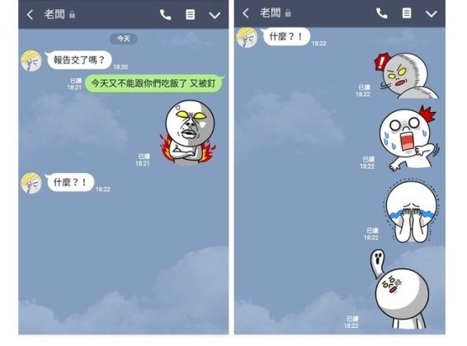
以Line的畫面為例
前端：顯示這個畫面，從後端把訊息接受或是傳入。
後端：根據使用者，以ID的方式查找，並且從資料庫中將對應的訊息做接受或存入。

Slide 13
前端、後端 的配合
前端打 API 請求資料（發送request），此時請求的資料中包含 ID
後端收到 request 後在資料庫中查詢，找到後回傳回應 （response）

Slide 14
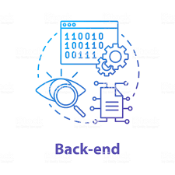


一個網頁的構造
發出請求
資料存取與輸出
回傳資料
前端網頁
HTML
CSS
JavaScript
JQuery
後端運算
Python
Java
C #
資料庫
Mysql
Sqllite

Slide 15
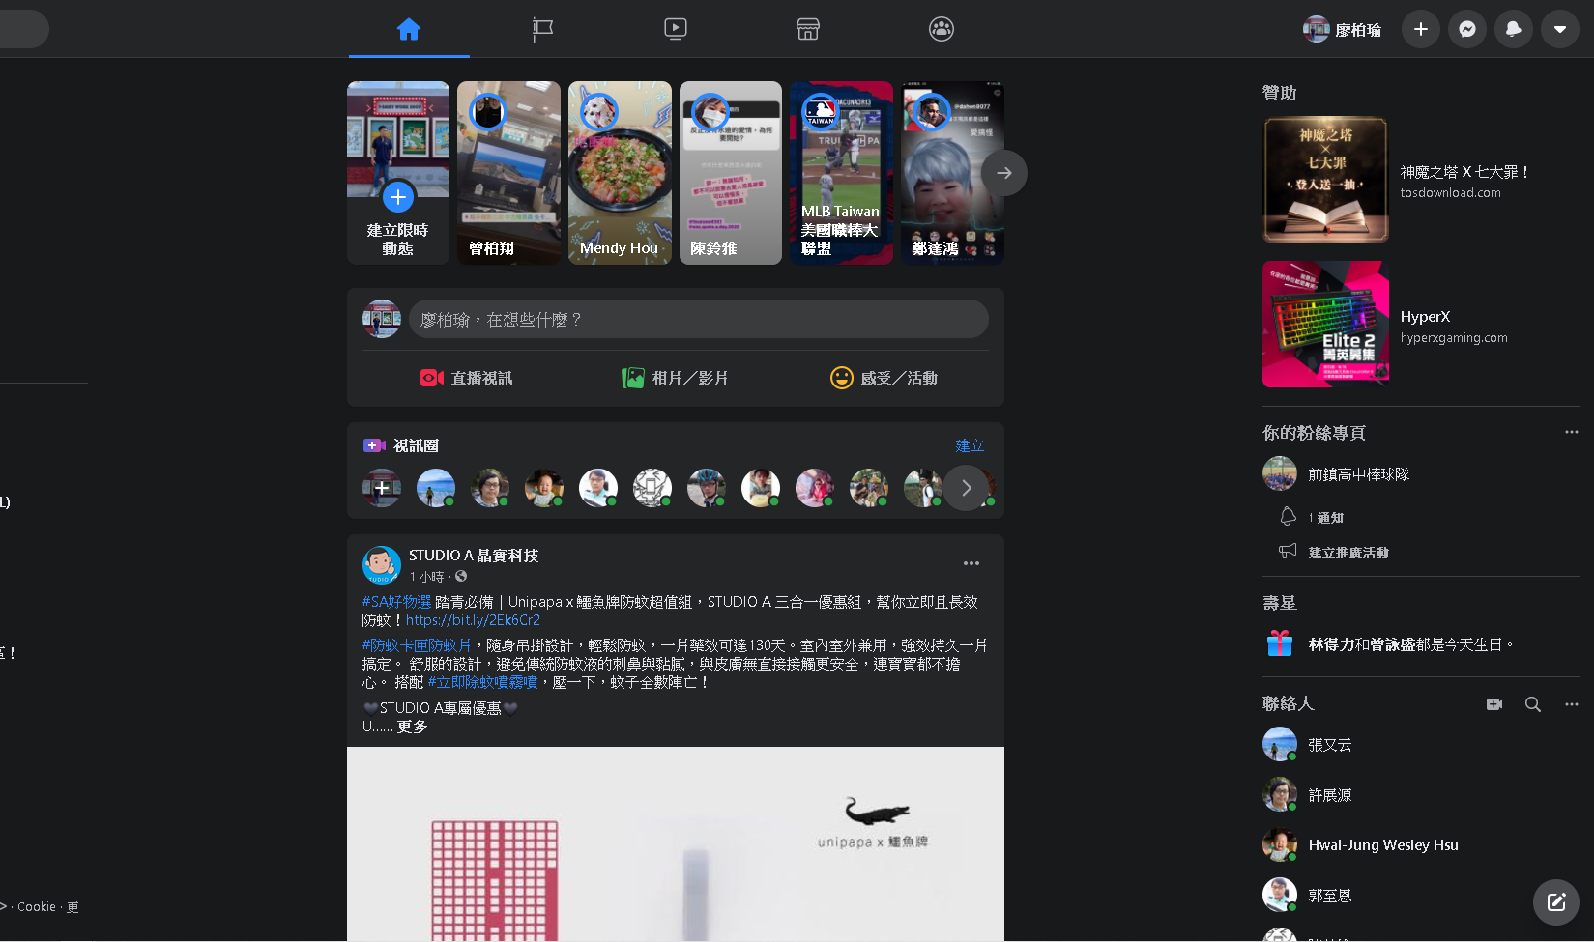
前端工程師
前端開發者的目標，是根據網頁設計師的設計圖，建立流暢、友善的使用者介面，讓使用者可以順利地與產品互動，找到並使用網站上的各種功能。
例如：Facebook的使用者介面、功能擺放、互動等等。
技能：
排版能力
想像力
前端語言的熟悉度

Slide 16
後端工程師
將網站上的各種功能付諸實現，例如儲存使用者帳戶資訊、購物紀錄、推薦商品、驗證帳號密碼、計算用戶點讚的內容。
例如：Facebook上面的帳號註冊系統、點讚案讚資料管理等。
技能：
1. 熟悉後端語言，如python, php等
2. 對SQL有高度熟悉
了解網路部屬及資料庫平台，如：AWS、GCP等等

Slide 17
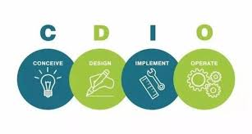
CDIO
C(Conceive), D(Design), I(Implement), O(Operate)

Slide 18
Conceive
Conceive : 構思
分析問題，以發散性思維考量所面臨之問題與需求。
要去思考有可能發生的問題，並且去多方的想出或許發生的問題。

Slide 19
Design
Design : 設計
以使用者導向進行需求設計，尋求跨領域的設計解決方案。
以網頁為例，需要設計一個網頁架構圖等。

Slide 20
Implement
Implement : 實現
將設計轉換為Prototype的過程。
開始去實作討論出來的問題，一邊思考討論、一邊實作，直到有一個基本Prototype的產生。

Slide 21
Operate
Operate : 運作
以網頁為例：程式在前一部完成後，一定還是會有些微的問題，需要去多方的測試、修改，才能將專案徹底完成。

Slide 22
SUIT分析
小組之間如何有效論？

Slide 23
S-SHARE (分享自己經驗)
提取過去的記憶
發揮你的強項
多多思考、不要畏懼發言
多嘗試

Slide 24
U-UNDERSTANDING
(理解對方想法)
聆聽對方的言論
試著理解對方想表達的重點

Slide 25
I-INTERGRATE
(綜合意見)
將彼此的意見寫在紙上統合
找出正、反雙方意見
找出最大公約數
尋求共識

Slide 26
T-TEAM DECISION
(決定結論)
利用已經達成的共識做決定
若仍無法有定論，回上一階段
循環步驟，直到小組之間產生明確的共識
做決定
榮辱與共

Slide 27

麵包與愛情哪個更重要？

Slide 28
簡報報告
投影片需求：
每個人的意見
中間遇到的困擾
最後的整合
結果

Slide 29
目前的研究

Slide 30
AI的三大應用－語音辨識

Slide 31

AI的三大應用自然語言處理
淘寶人工智能客服

Slide 32
AI的三大應用－影像辨識

Slide 33
感謝聆聽
Q&A

